Slide 1
Bài 8 - Thực hành Chế biến các món ăn có sử dụng nhiệt
Món nấu
1. Biết ứng dụng nguyên tắc chung của món nấu vào việc thực hành chế biến các món cụ thể.
2. Thực hiện được một trong các món nấu đã nêu theo đúng quy trình và đạt yêu cầu kĩ thuật.

Slide 2
II. QUY TRÌNH THỰC HIỆN
1. CHUẨN BỊ (Sơ chế)
a. Nguyên liệu thực vật: Nhặt, rửa sạch, cắt, thái phù hợp.
b. Nguyên liệu động vật: Rửa sạch, cắt, thái phù hợp, tẩm ướp gia vị (có thể rán sơ qua cho ngấm gia vị và giữ độ ngọt khi nấu)

Slide 3
2. CHẾ BIẾN (Nấu)
a. Nấu nguyên liệu động vật với nước.
b. Cho nguyên liệu thực vật vào nấu tiếp cho mềm đều.
c. Nêm gia vị phù hợp

Slide 4
II. YÊU CẦU KĨ THUẬT
1. Nguyên liệu thực phẩm chín mềm nhưng không rã nát.
2. Tỉ lệ giữa nước và cái phù hợp với từng món ăn.
3. Mùi vị thơm ngon, đậm đà.
4. Màu sắc đặc trưng, hấp dẫn.

Slide 5
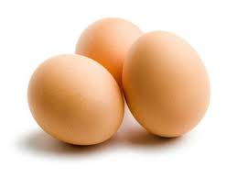
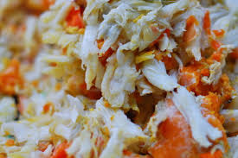
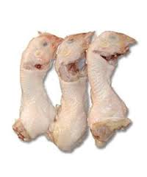
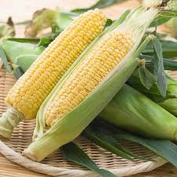
SÚP NGÔ CUA
- 300g đầu, chân gà (hoặc xương lợn)
- 150 g thịt cua;
- 2 quả trứng gà;
- 1 hộp ngô (bắp) hoặc 2 bắp (trái) ngô non;
- 50-100g bột đao (bột năng);
- Hạt tiêu (tiêu xay nhỏ), ớt, rau mùi (ngò);
- Bột ngọt (mì chính);
- Muối, nước mắm.

Slide 6
Chuẩn bị: Sơ chế
- Đầu, chân gà: rửa sạch
- Thịt cua: xé nhỏ
- Bột đao: quấy với một ít nước lã.
- Trứng gà: đập ra bát, quấy tan.
- Rau mùi: nhặt, rửa sạch.

Slide 7
2. Chế biến
- Cho đầu, chân gà đã rửa sạch vào soong + 1.5 lít nước. Đun sôi, hạ lửa riu riu, vớt bọt, nấu cho ra nước ngọt, đun đến khi nước cạn còn khoảng 1lít, lọc lại qua rây, nêm gia vị cho vừa ăn.

Slide 8
Khi nấu nước dùng, có thể cho bắp ngô non vào luộc chín mềm, vớt ra và tách hột;
- Bắc nồi nước dùng lên bếp, đun sôi, cho ngô, thịt cua vào, cho tiếp bột đao vào, quấy đều.
- Chờ nước dùng sôi trở lại, rót trứng gà vào (rót trứng qua rây cho có sợi), nêm lại vừa ăn

Slide 9
